Slide 1
Østlandskonferansen 2018
Oslo | 1 mars
Ingrid Schulerud

Slide 2
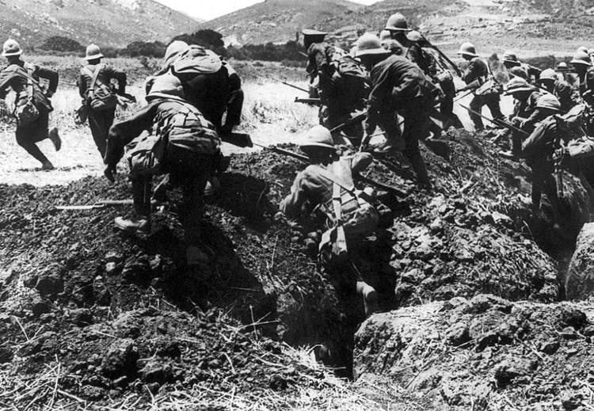
Europa 1918

Slide 3
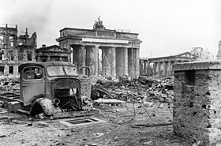
Europa 1945

Slide 4

FNs menneskerettighetserklæring 70 år

Slide 5
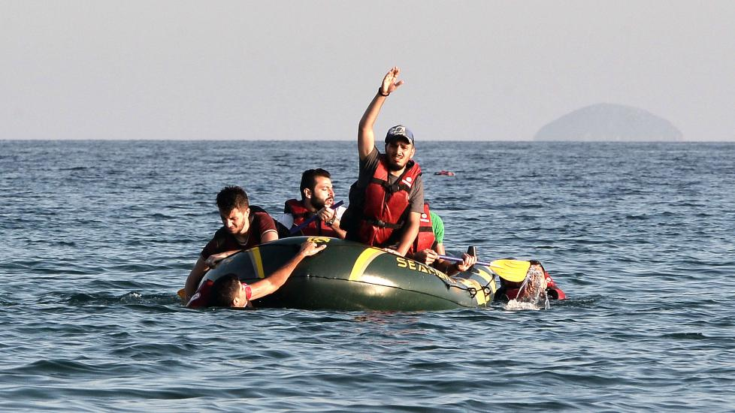
Europa 2015

Slide 6
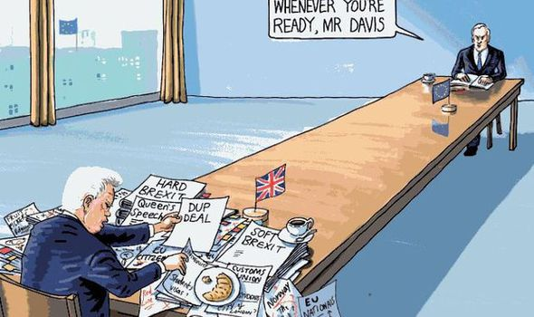
Brexit

Slide 7
EØS midler 2014 -2021
1. Innovasjon, forskning, konkurransekraft
2. Sosial inkludering, ungdomsledighet, reduksjon fattigdom
3. Miljø, energi, klima, lavkarbonøkonomi
4. Kultur, sivilsamfunn, styresett, grunnleggende rettigheter
5. Justis og innenrikssaker

Slide 8


Slide 9
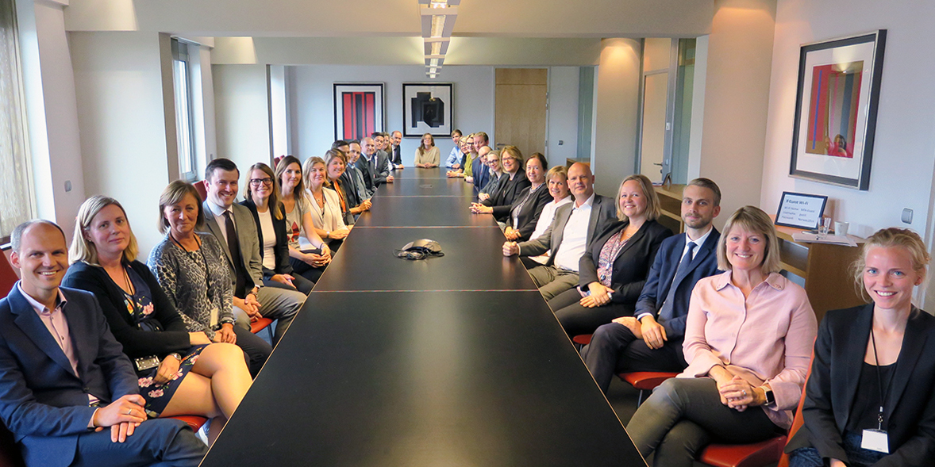
Takk og velkommen til Brussel

